Slide 1
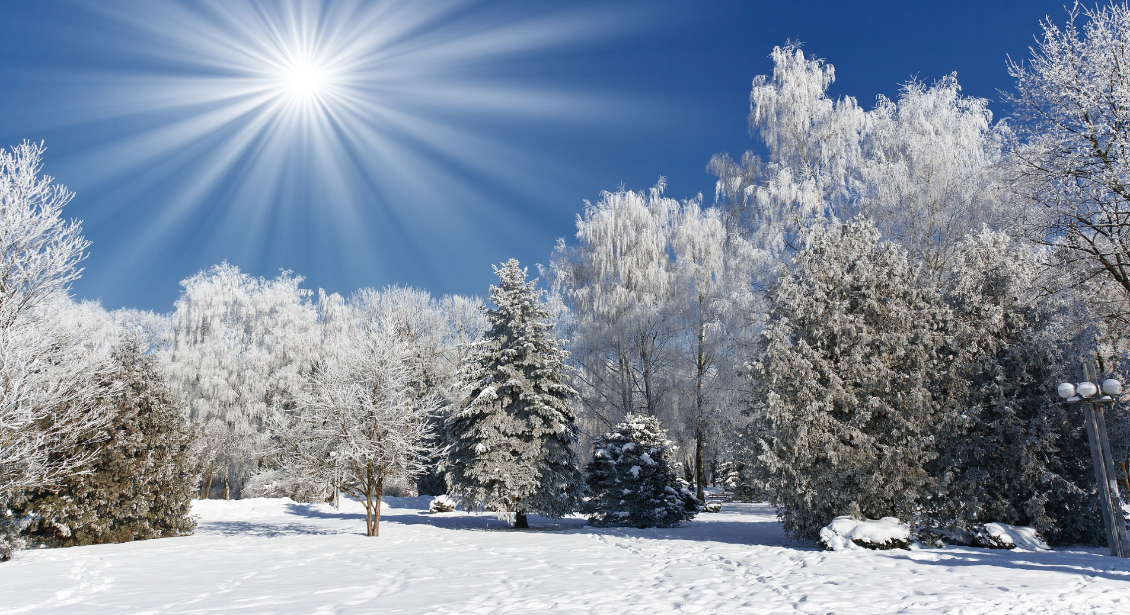
ПРАВИЛА БЕЗОПАСНОГО ПОВЕДЕНИЯ ДЕТЕЙ НА ЗИМНЕЙ УЛИЦЕ

Slide 2
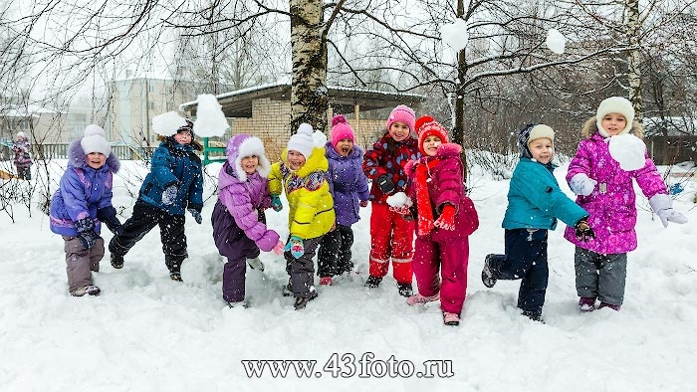
Пришла зима, трещат морозы,
И щиплет уши, щёки, нос.
Оденься лучше потеплее,
Чтоб очень сильно не замёрз!

Slide 3
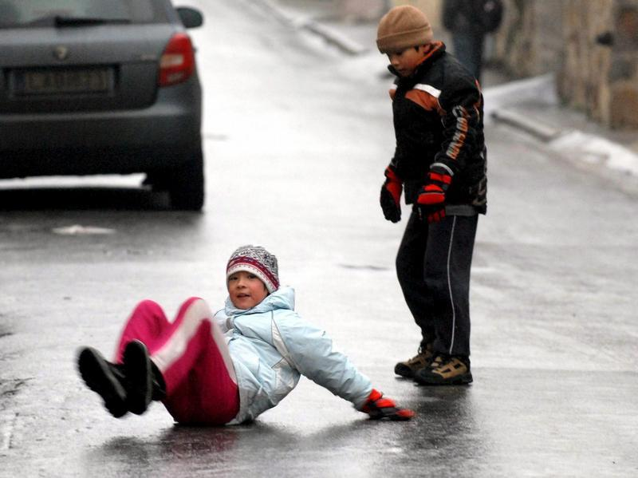
Если я пойду по льду, то, конечно, упаду,
Так что лучше я его потихоньку обойду.

Slide 5
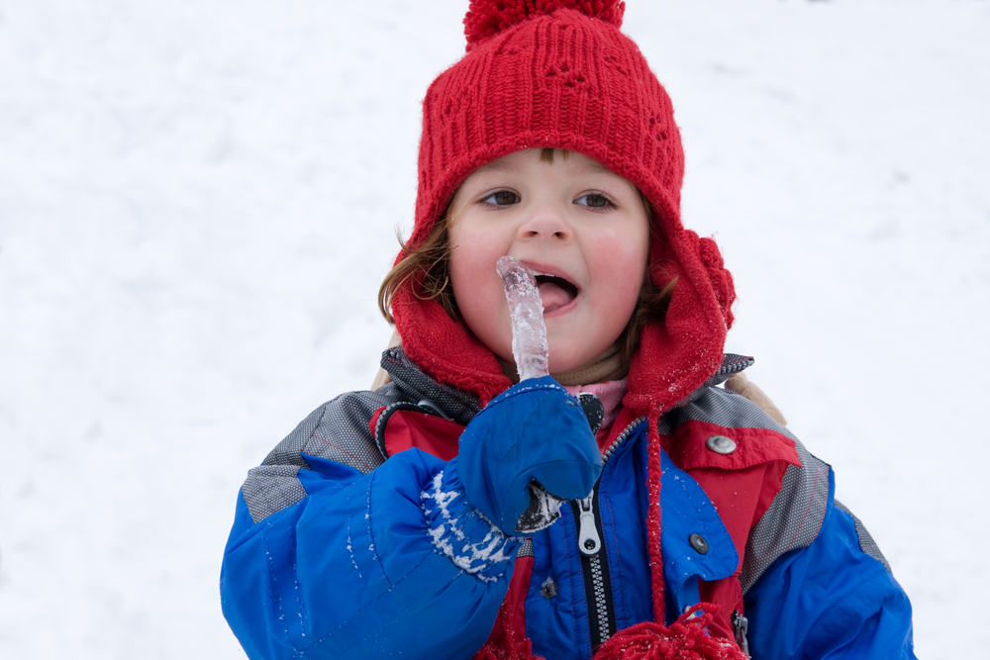
Сосать сосульку – Вот беда! Нам строго запрещается. Но почему ж она тогда Сосулькой называется?
Это правда, что в сосульке, Замерзает лунный свет? Это правда, что сосульки, Вкусом лучше всех конфет? Нам в ответ сказала мама- Лунный свет, не может быть! Правда, то, что завтра горло, Надо будет вам лечить!

Slide 6
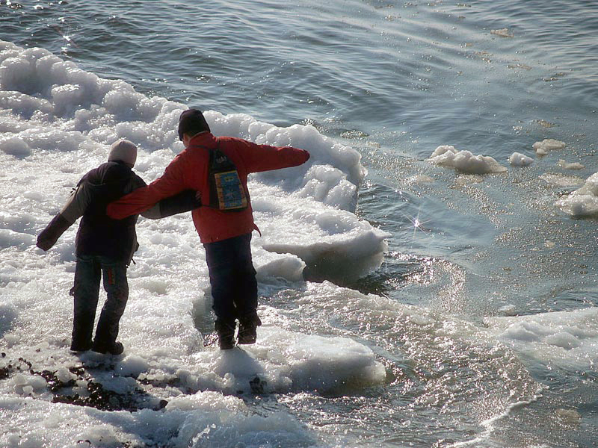
Зима! Скорее на коньки! Какие славные деньки!
Но выходить на лёд нельзя, пока непрочен он, друзья!
Когда есть трещины на нём,
Когда вдруг потеплело днём…
Провалишься – придёт беда,
Зимой холодная вода!

Slide 7
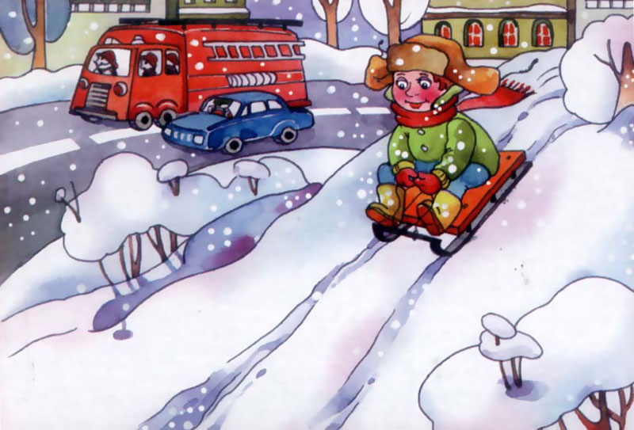
Кататься с горки так прекрасно,
Но у дорог - всегда опасно!
Мчатся по дорогам быстрые машины,
Можете попасть вы прямо к ним под шины!

Slide 8
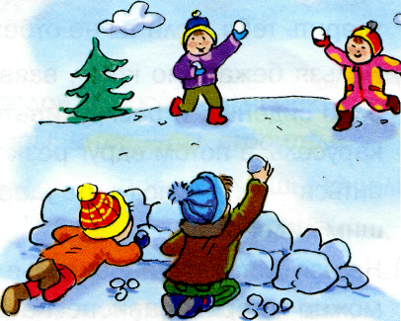
Прежде чем в снежки играть,
Запомни – лёд нельзя бросать!

Slide 9
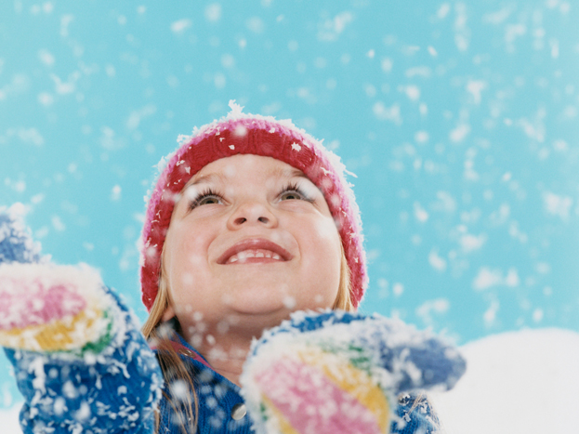
В такие положения никогда не попадай, Правила наши всегда соблюдай!

